Slide 1

Laboratorio de Programación Científica para Ciencia de Datos
MDS7202-1 – Otoño 2022

Slide 2
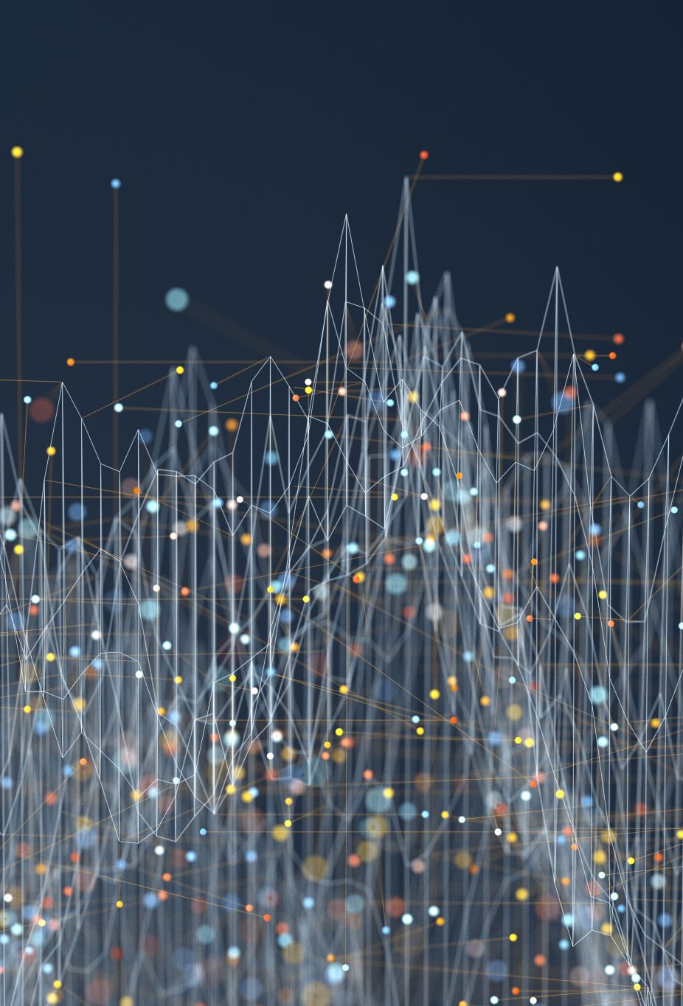
Datos
Colección de valores que
describen o representan
hechos, personas o objetos.
Cualitativos Es de color verde. Tiene olor a pino. Pertenece al género de plantas pinus. El tronco es de color café intenso. | 🌲 | Cuantitativos Mide 10,7 metros. Tiene 1564 ramas. El tronco tiene un diámetro de 2 metros. Tiene 5 años y 1 mes

Slide 3
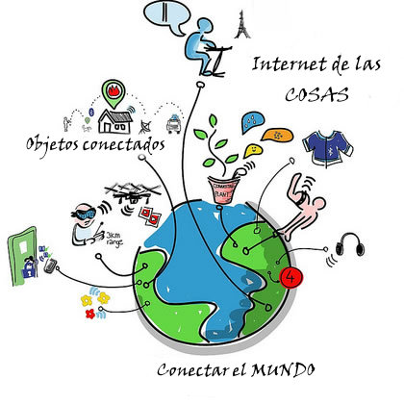
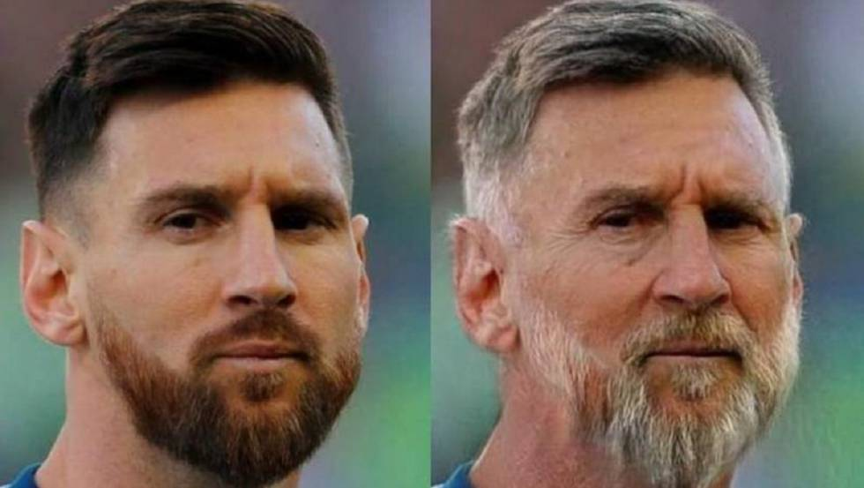
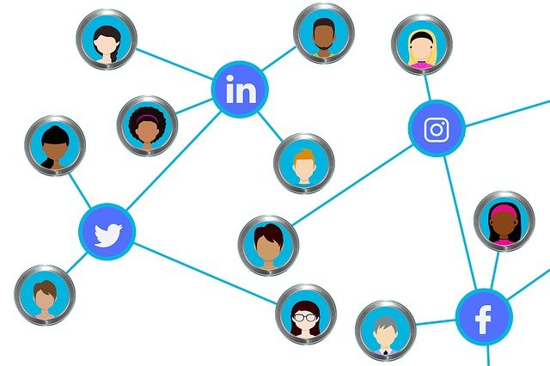
Fuentes de Datos
IOT
Teléfonos, smartwatches, domótica, electrodomésticos, drones, sensores industriales…
Aplicaciones, Servicios y Empresas
Almacenamiento y análisis de los datos de los clientes.
Redes Sociales
En la práctica, todo lo que haces, buscas y ves desde que entras hasta que sales.
https://es.wikipedia.org/wiki/Internet_de_las_cosas
https://elpais.com/tecnologia/2019/07/17/actualidad/1563358803_598879.html
Image by Pete Linforth from Pixabay
¿Qué hacemos con tantos datos?

Slide 4

Ciencia de los Datos

Slide 5
Ciencia de los Datos
Ciencia de datos es la combinación de
matemáticas, estadísticas, aprendizaje automático (entre otros)
que tienen por objetivo
extraer conocimiento a partir de los datos.

Slide 6

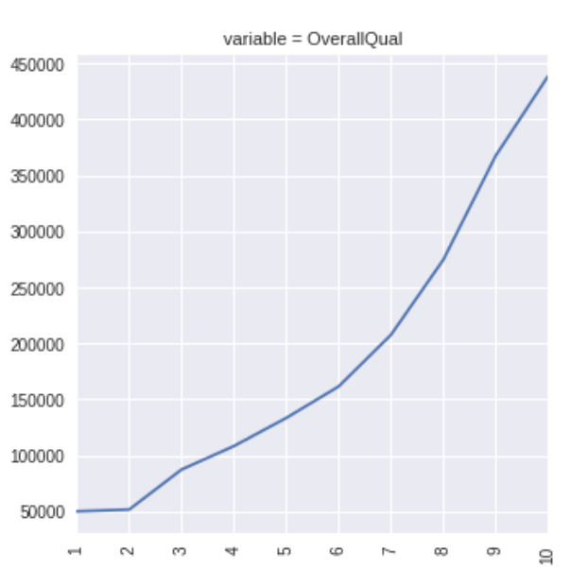
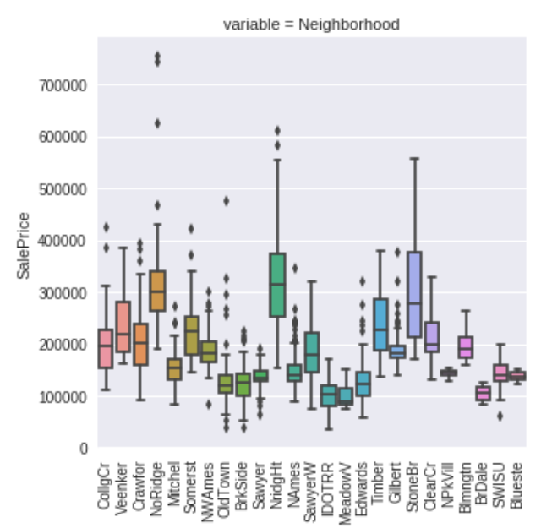
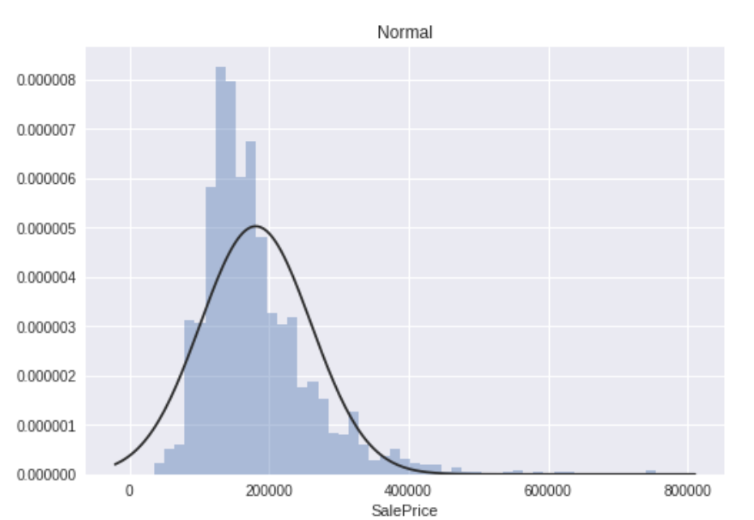
Análisis Exploratorio de Datos Boston House Pricing
Fuente: https://www.kaggle.com/c/house-prices-advanced-regression-techniques

Slide 7
Aprendizaje Automático
Aprendizaje Automático/Machine Learning
es el estudio de algoritmos que pueden
mejorar de forma automática a través del uso de datos.
🗃️➕🧮

Slide 8
Aprendizaje Automático
El objetivo de estos algoritmos es
construir modelos que sean capaces de
hacer predicciones o tomar decisiones
sin que estos sean explícitamente programados para esto.
🗃️➕🧮

Slide 9
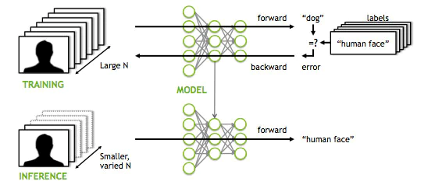
Etapas: Entrenamiento y Inferencia
Fuente: https://mitxpc.com/pages/ai-inference-applying-deep-neural-network-training

Slide 10
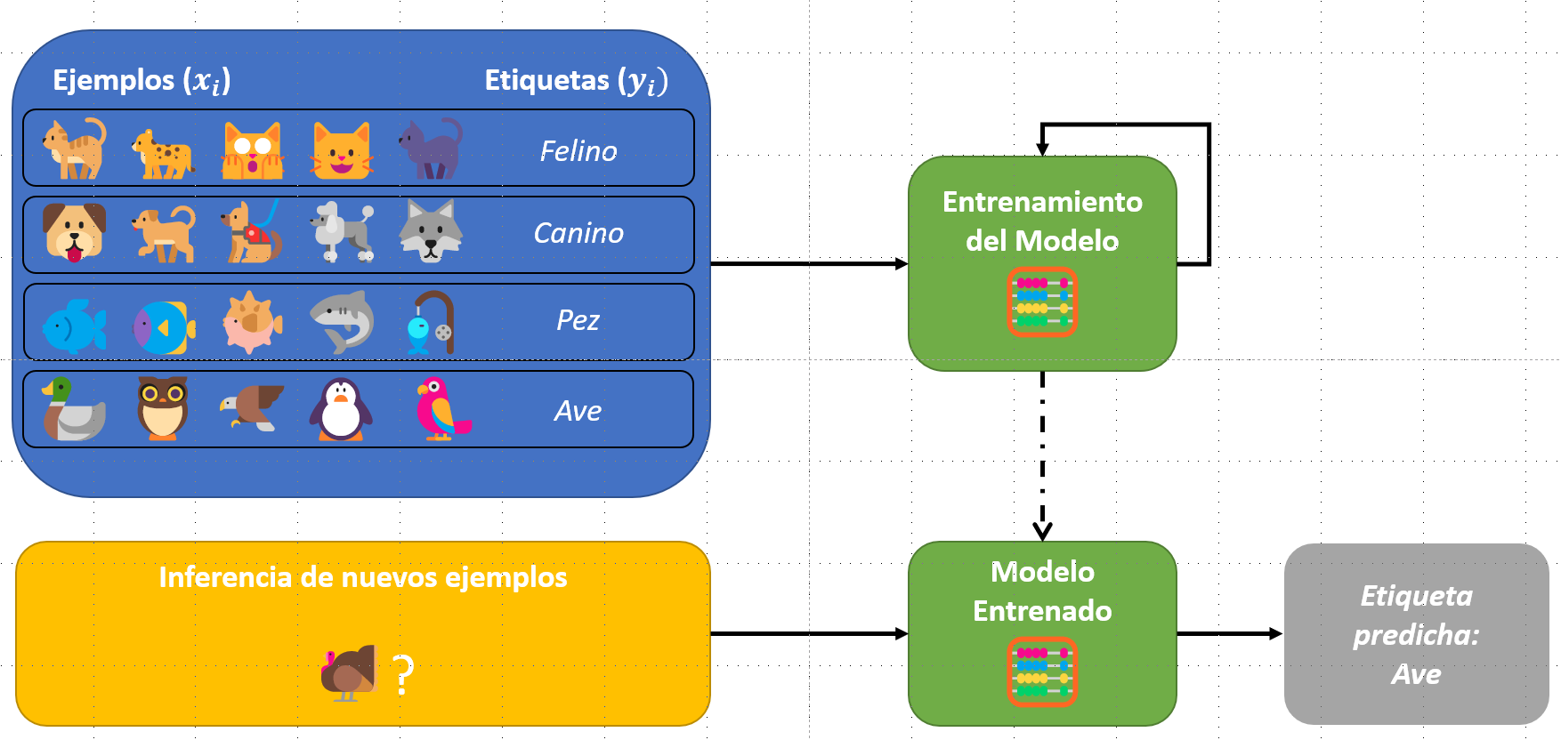
¿Cómo le enseño a un modelo?
Supervisado
Aprende a través de ejemplos etiquetados.
No Supervisado
Aprende patrones a partir de datos no etiquetados
Reforzado
Aprende a través de experimentos en el tiempo

Slide 11
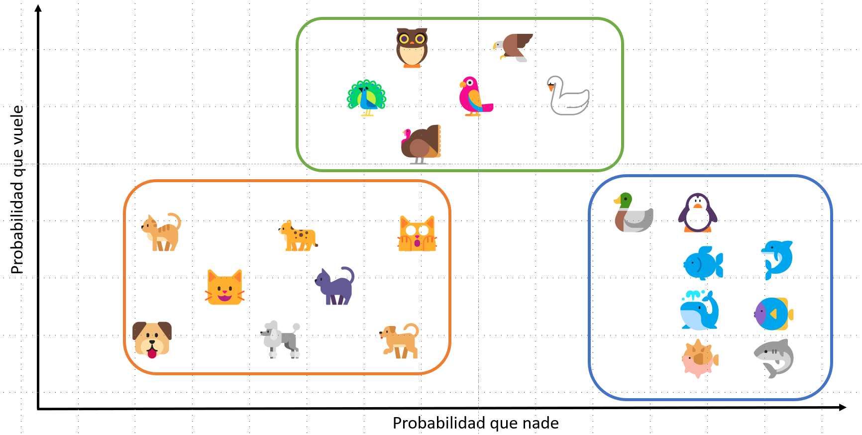
¿Cómo le enseño a un modelo?
Supervisado
Aprende a través de ejemplos etiquetados.
Reforzado
Aprende a través de experimentos en el tiempo
No Supervisado
Aprende patrones a partir de datos no etiquetados

Slide 12
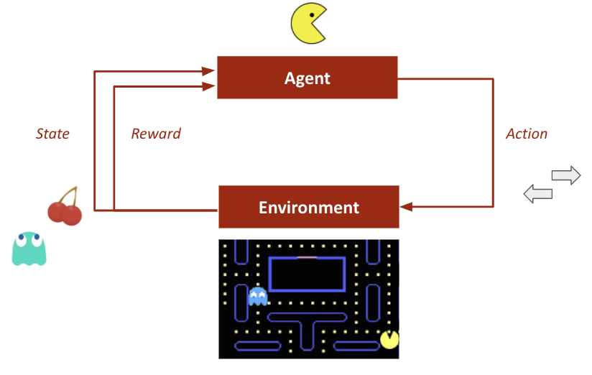
¿Cómo le enseño a un modelo?
Supervisado
Aprende a través de ejemplos etiquetados.
Reforzado
Aprende a través de experimentos en el tiempo
No Supervisado
Aprende patrones a partir de datos no etiquetados
Fuente: https://towardsdatascience.com/deep-q-network-combining-deep-reinforcement-learning-a5616bcfc207

Slide 13
(Algunas) Tareas que se Pueden Resolver con ML
Supervisado | Clasificación | Asignar una etiqueta a un ejemplo.
 | Regresión | Asignar un valor a un ejemplo.
 | Clustering | Buscar grupos dentro de los ejemplos.
 | One Shot | Dado un solo ejemplo de una clase, reconocer si otro también pertenece a esta.
 | Etiquetado de Secuencias | Asignar a una secuencia etiquetas.
No Supervisado | Clustering | Buscar grupos dentro de los ejemplos.
No Supervisado | Reducción de Dimensionalidad | Representar ejemplos usando menos características de estos.
 | Detección de Outliers | Buscar datos fuera de los patrones comunes.
Otros Tipos | Optimización | Identificar los parámetros más óptimos de algún problema.
 | Ranking | Dado un conjunto de ejemplos, ordenar estos según algún criterio.
 | Recomendación | Dado un conjunto de ejemplos, sugerir uno de ellos.

Slide 14
¿Es ML la solución a todos los problemas?
❓

Slide 15
Cuando Usar ML 👌✅
Caso | Ejemplo
El problema es muy complejo para ser codeado. | Detector de SPAM
El problema está constantemente cambiando. | Scrapper que con páginas que cambian constantemente
El problema es de tipo perceptivo (voz, texto, imágenes, …). | Imposibilidad de analizar de imágenes pixel a pixel. Mismo caso con voz o texto.
El problema nunca ha sido estudiado. | Generar plan de medicinas para pacientes basados en genética y datos médicos disponibles de este.
El problema es muy simple. | Problemas si/no.

Slide 16
Cuando NO Usar ML 😨❌
Caso | Ejemplo
Todas las acciones deben ser explicables. | Asignador automatizado de créditos.
El costo de un error es muy alto. | Error al detectar alguna enfermedad mortal.
Obtener datos correctos es casi imposible. | ¿Puedo hacer un modelo para detectar fraudes en el SII si no tengo datos y definitivamente no me los van a pasar?
El problema puede ser resuelto haciendo software tradicional.
El fenómeno tiene muchas posibles salidas. | ¿Puedo programar usando ML?
Hacer una heurística tipo if/else es suficiente. | ¿Vale la pena entrenar un modelo para hacer un despertador?

Slide 17
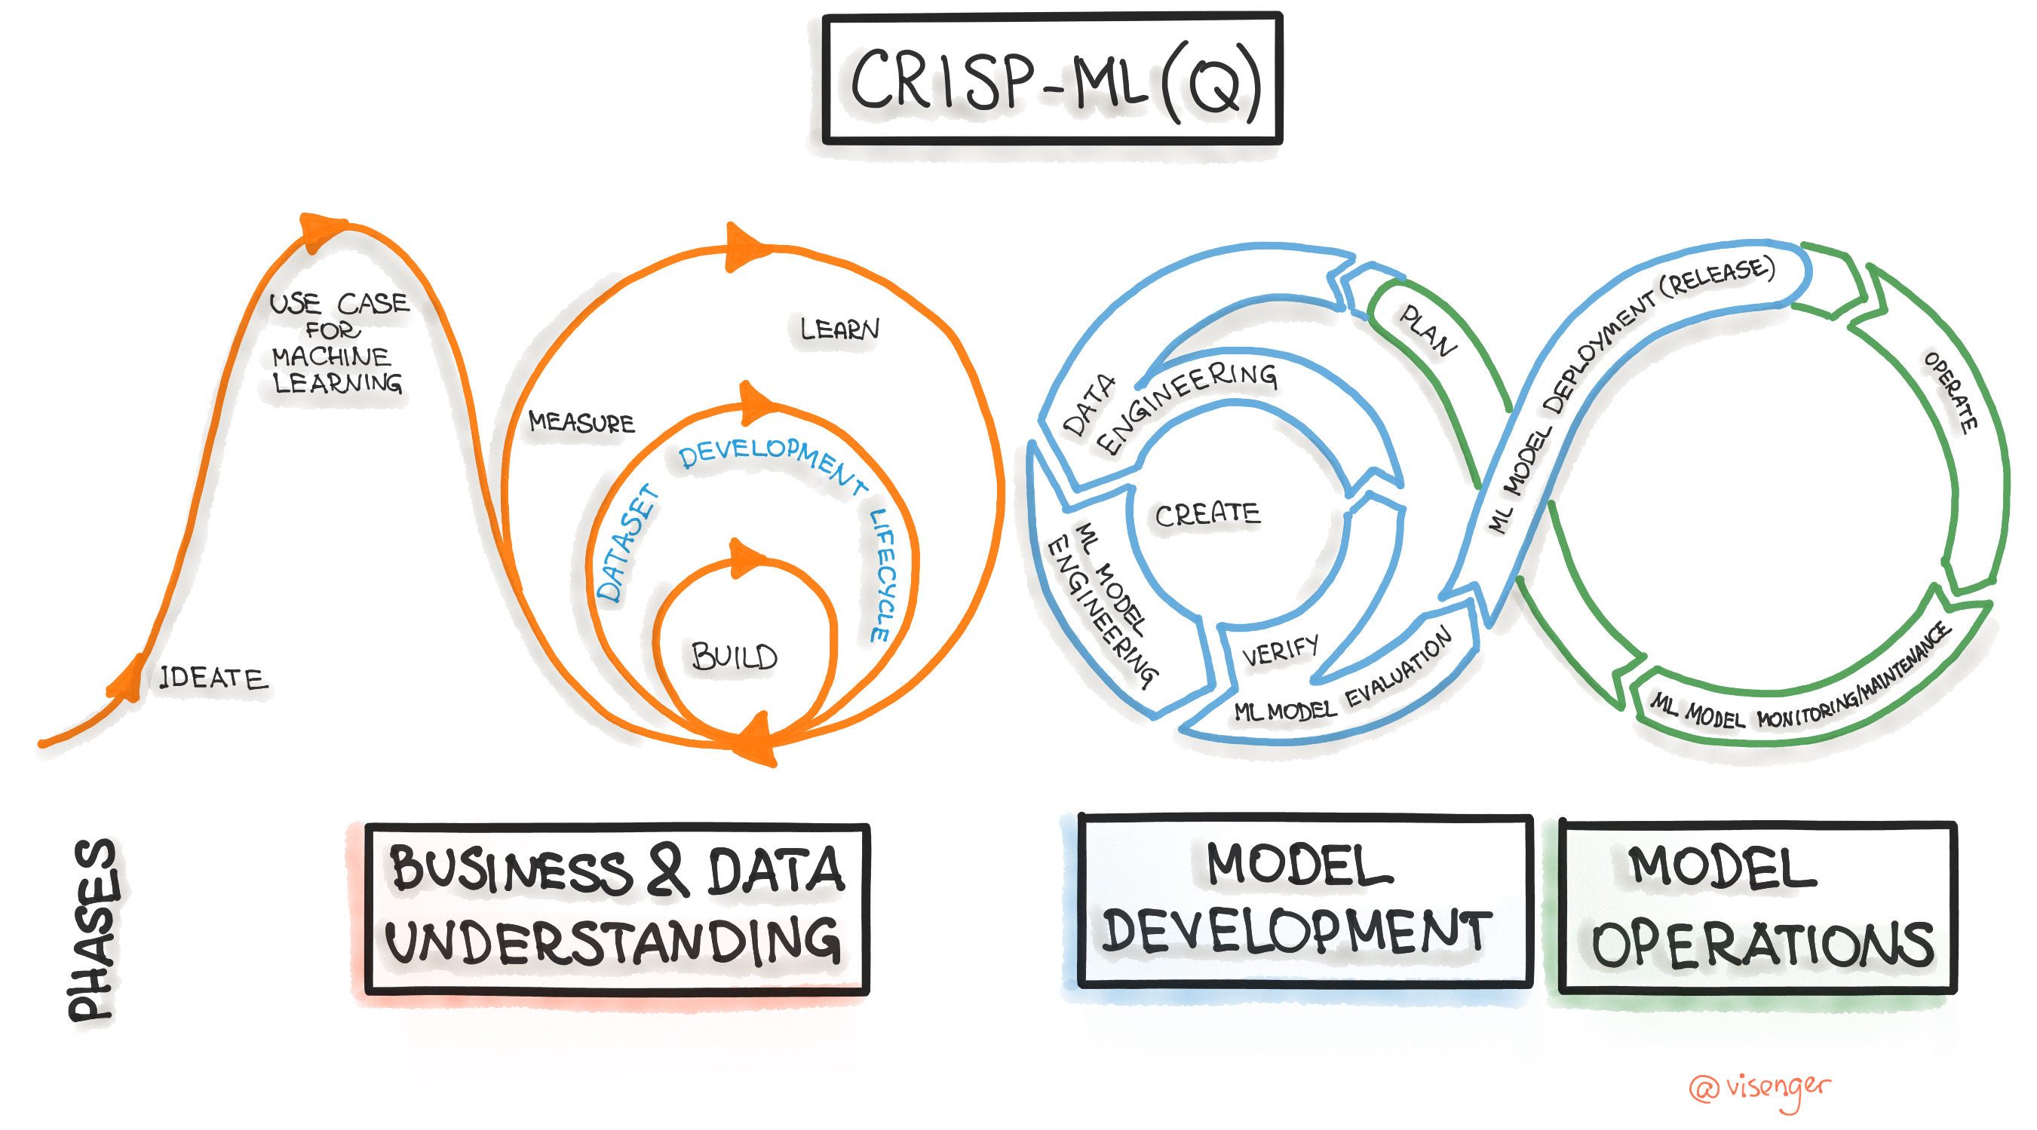
ML Lifecycle
Fuente: https://ml-ops.org/content/crisp-ml

Slide 18

ML Lifecycle
Fuente: https://docs.microsoft.com/es-es/azure/architecture/data-science-process/lifecycle-modeling

Slide 19
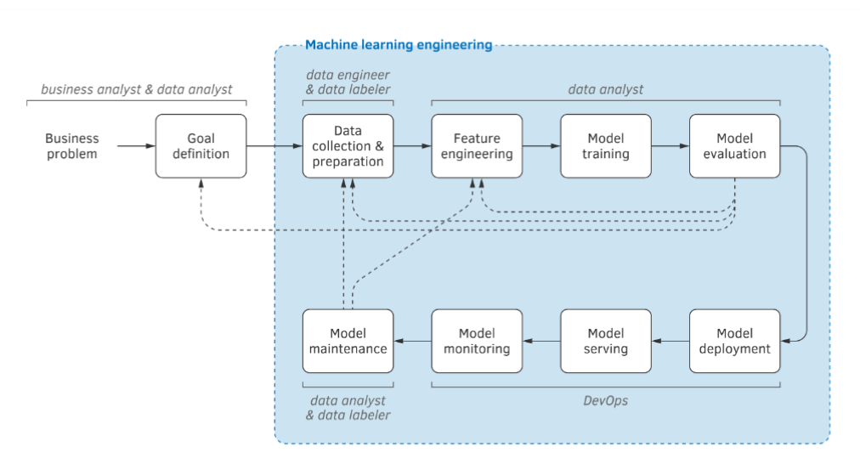
ML Lifecycle
Fuente: Machine Learning Engineering, Andriy Burkov, 2020.

Slide 20
Metodología Vista en el Curso
Definición del Problema
Recolección y Preparación de Datos
Análisis Exploratorio de Datos
Entrenamiento y Validación del Modelo
Despliegue del Modelo
Preprocesamiento y Feature Engineering
Retroalimentación

Slide 21
Metodología Vista en el Curso
Definición del Problema
Recolección y Preparación de Datos
Análisis Exploratorio de Datos
Entrenamiento y Validación del Modelo
Despliegue del Modelo
Preprocesamiento y Feature Engineering
Heladas en el valle central provocan perdidas en la producción de frutales.
Solución: Predicción de Heladas
Exploración usando estadísticas, visualizaciones y correlación de entre las variables.
Creación, evaluación y tuneo de diversos modelo predictivo.
Poner el modelo en producción
Múltiples fuentes de información:
Temperatura, presión, lluvias, nubosidad, relieve, tendencias del cambio climático, etc…
Trabajo con datos faltantes, generación de características útiles a partir de los datos.
Retroalimentación:
Evaluar el rendimiento del modelo desplegado en los nuevos datos.
Reentrenar en caso que el modelo quede desacualizado.

Slide 22
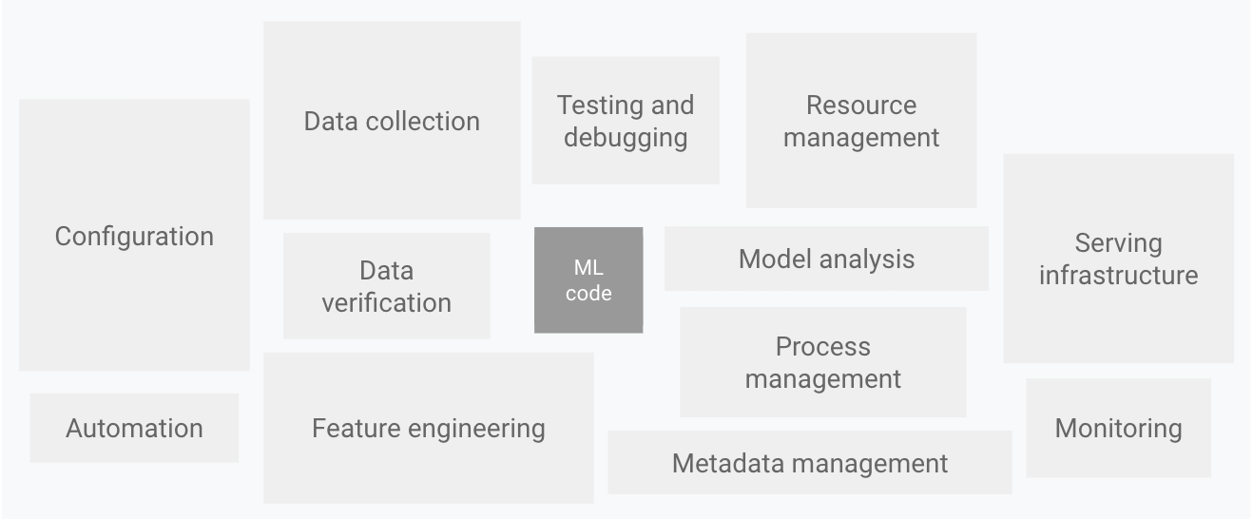
Real World ML Systems
Fuente: https://medium.com/analytics-vidhya/ml-engineering-3b21801c4083

Slide 23
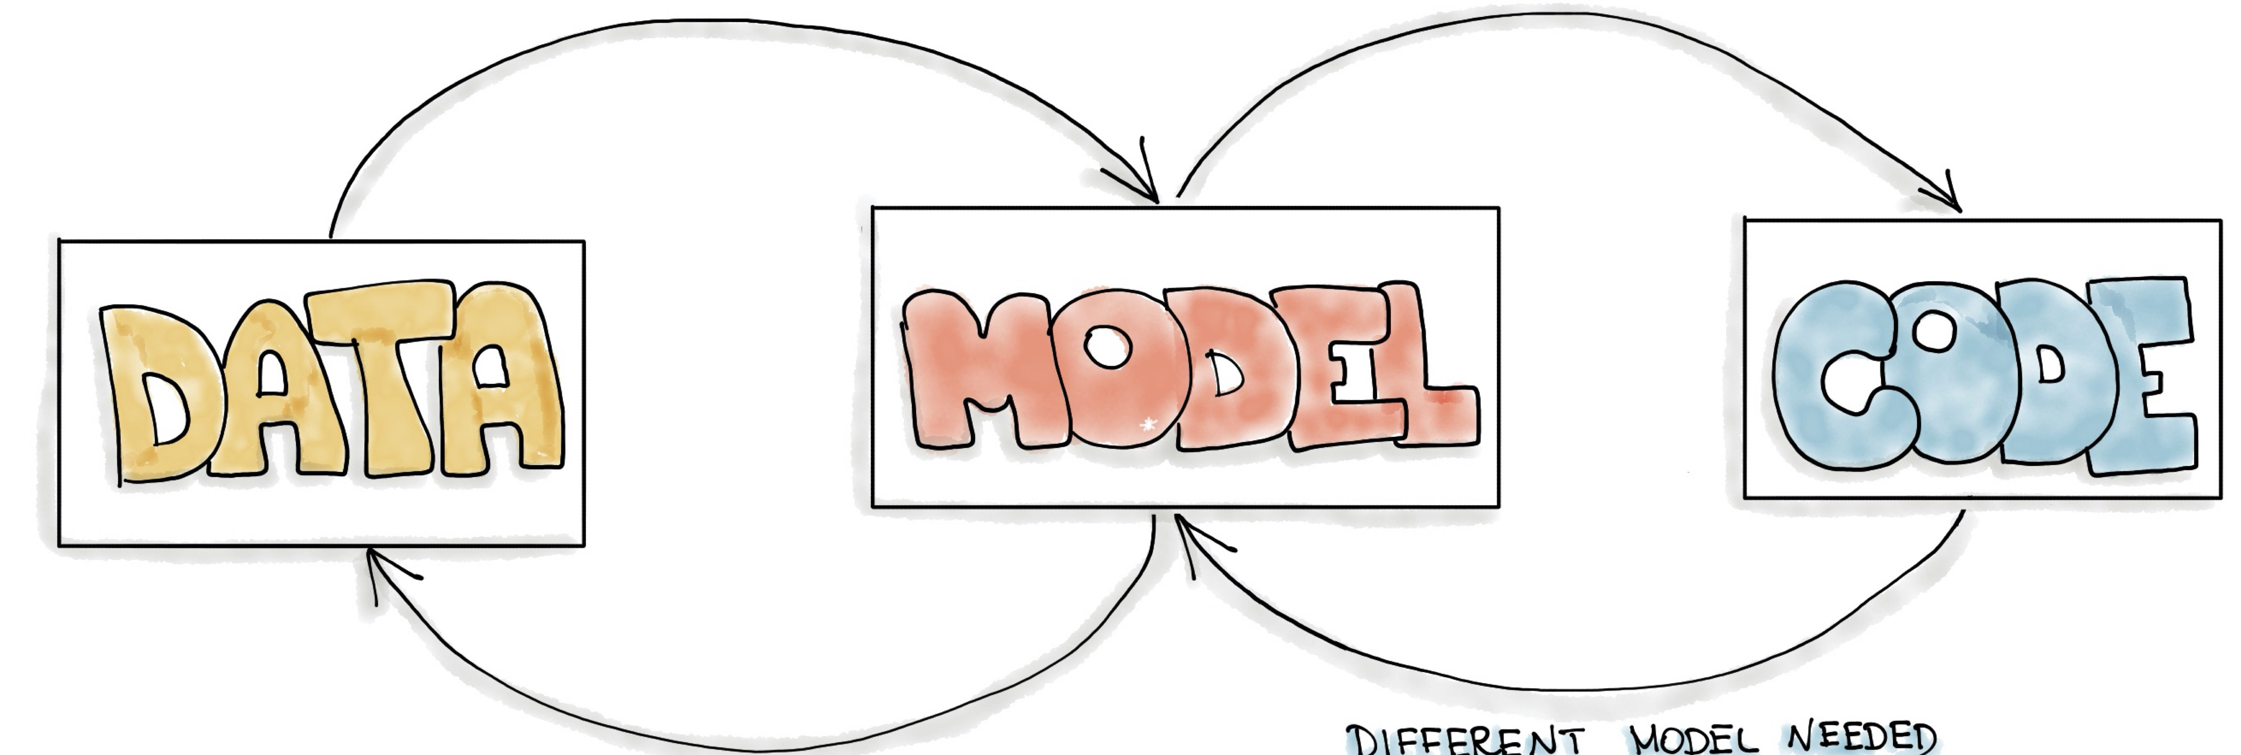
Desarrollo de proyectos de Data Science/ML
Fuente:
https://ml-ops.org/content/motivation

Slide 24
El Curso

Slide 25
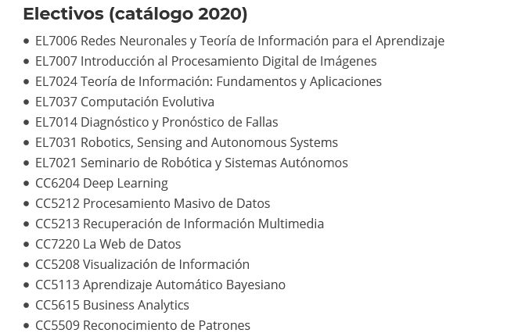
¿Qué no es este curso?
No es un curso teórico:
Veremos aspectos teóricos solo en cuanto se necesite. Pero se pondrá énfasis en la práctica.
Múltiples opciones para profundizar (http://mds.uchile.cl/programa/):

Slide 26
¿Qué no es este curso?
Proyecto de Ciencia de Datos (aka, el otro curso core del magister):
No tendremos un único proyecto grande con un cliente real.
No tendrán la experiencia de trabajar directamente en la industria.
Sin embargo, veremos en detalle paso a paso de la metodología y las tecnologías que se ocupan en estos para resolver proyectos de ciencia de datos.

Slide 27
¿Qué no es este curso?
Lugar para usar software cerrado:
Trabajaremos con un conjunto de software open-source definido
No usaremos ninguna solución cerrada pero distribuida gratuitamente (freeware) ni que se venda (software privativo).
Tampoco es un muestrario de open-source software:
Usaremos las librerías con un fin.
Las librerías probablemente sean reemplazables por alguna alternativa. Pensar siempre que podrían quedar desactualizadas a futuro.

Slide 28
¿Qué si es este curso?
El curso estará enfocado en entregar las herramientas necesarias, tanto teóricas como prácticas, para el análisis, modelamiento, resolución y puesta en marcha de proyectos en ciencia de datos.

Slide 29
Metodología Vista en el Curso
Definición del Problema
Recolección y Preparación de Datos
Análisis Exploratorio de Datos
Entrenamiento y Validación del Modelo
Despliegue del Modelo
Preprocesamiento y Feature Engineering
Retroalimentación

Slide 30
Unidades
Unidad 1: Introducción a las Herramientas para Ciencia de los Datos (3 sem).
Unidad 2: Manejo de Arreglos Multidimensionales y computación Científica (1 sem).
Unidad 4: Modelos de Aprendizaje Automático (5 sem).
Unidad 5: Optimización de Código y Despliegue (3 sem).
Entendimiento del Problema
Extracción de Datos
Análisis Exploratorio de Datos
Modelado
Despliegue del Modelo
Limpieza y Preparación de Datos
Unidad 3: Manejo de Datos Tabulares y con Pandas (2 sem).
Unidad 4: Visualizaciones y Análisis Exploratorio de Datos (1 sem).

Slide 31














Tecnologías y Herramientas
Entendimiento del Problema
Extracción de Datos
Análisis Exploratorio de Datos
Modelado
Despliegue del Modelo
Limpieza y Preparación de Datos

Slide 32
Información Administrativa

Slide 33
Equipo Docente 🧑‍🏫
Pablo Badilla
Profesor
Ignacio Meza
Auxiliar
Patricio Ortiz Vargas
AYudante
- Msc Ciencias de la Computación
- Ingeniero ML @ CENIA.
- 2 iteraciones del curso.
- Ingeniero Civil Eléctrico
- Analista de modelos de riesgos financieros, BCI.
- Estudiante Magister en Compuación, DCC Uchile.
- 2 iteraciones del curso.
- Estudiante de Ingeniería Civil Industrial y Magister Ciencia de los Datos, Uchile.

Slide 34
Reglas del curso ✅
Curso Online
Todas las cátedras serán tutoriales en donde resolveremos problemas desafiantes usando distintas tecnologías aplicadas a la ciencia de los datos.
¡La idea es que participen!
Cátedras de 1.30 hora.
Pausas de 5 minutos a los 40 minutos de clases.
No hay asistencia obligatoria a las cátedras. Las cátedras serán grabadas y subidas a una lista de reproducción de Youtube.
La colaboración es fundamental para resolver problemas complejos. Este será un concepto fundamental en el curso. Todas las evaluaciones serán grupales.

Slide 35
Evaluaciones 📒
Las evaluaciones este semestre serán:
🧪 Labs
📝 Proyecto
💾 Repositorio

Slide 36
Labs 🧪
Evaluación corta que evalúa las herramientas vistas en la semana.
Serán por discord en horario de auxiliar (Viernes de 16.15 a 17.45). Cada equipo tendrá su propia sala y canal para trabajar.
El equipo docente estará presente para contestar dudas.
Estarán diseñados para que se puedan contestar en el horario del auxiliar más un pequeño tiempo de trabajo en casa.

Slide 37
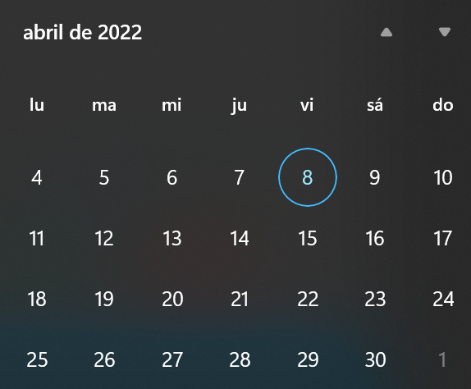
Labs 🧪
Reglas:
Grupos de 2 (puede ser individual, pero no se recomienda).
Si no llegan a inscribirse al lab, deberán entregar solos (para evitar que haya alguien que no trabaje).
6 días de plazo + 3 días de atraso con descuento de 1 punto por día. Entregas el Jueves a las 23.59.
Días bonus: 7 días para atrasarse sin penalización y distribuibles como ustedes quieran.

Slide 38
Labs 🧪
Reglas:
Se pide respeto por los horarios hábiles. No se responderá el sábado/domingo en la noche.
Consultas por correo, no discord.
Consultas del lab anterior permitidas en el lab de la semana actual, pero evitarlas.
Las instrucciones de los labs quedarán grabadas.
Incentivamos conversar con sus compañeros acerca de la soluciones de los labs, pero:
Está prohibida la copia (obivamente).
También que solo uno del equipo trabaje. La idea es que ambos resuelvan en conjunto el lab!

Slide 39
Proyecto 📝
Evalúa el contenido general del curso.
Constan de 2 entregas (notebooks con informe + código). El primero es de análisis de datos y el segundo es de generación de modelo y competencia.
Reglas:
Grupos de 2.
Plazo y problema por determinar. Sin atrasos.
Para la segunda entrega habrá una competencia en donde se medirán con sus compañeros. Los mejores modelos serán recompenzados.

Slide 40
Repositorio 💾
Contiene todas las evaluaciones del curso.
La idea es que integren esta herramienta de trabajo dentro de sus metodologías usuales.
Se evaluará:
Rama master o main en donde estarán todas las evaluaciones ya terminadas. Las entregas serán revisadas por este medio.
Ramas lab{n} en donde deberán tener la el desarrollo del lab y proyecto actuales. La idea es que a medida que trabajen vayan guardando su lab/proyecto no finalizado en esta rama.
Se irá registrando en cada evaluación el correcto uso de git.

Slide 41
Evaluaciones 📒
La nota final se calcula como:
NF = 70% labs + 25% proyecto + 5% Repositorio
Observación: Se debe aprobar labs y proyecto por separado para pasar de curso.
🤔
¡Recuerden que el objetivo es aprender!
Por ende, está totalmente prohibida la copia

Slide 42



Canales de Comunicación
Foro de U-cursos
Cualquier duda de los contenidos del curso y administrativas.
Todos los mails con consultas al equipo docente serán redirigidos al foro. (Nuevamente, colaboración…)
Discord para los laboratorios grupales. https://discord.gg/Dd36PQmz
Un canal por grupo.
Pueden usarlo también para desarrollar las tareas y tener un chat del curso.
Un bot proveerá de asistente para facilitar la organización de los labs.
Github: Repositorio Oficial. https://github.com/pbadillatorrealba/MDS7202
Todo el material del curso se encontrará ahí, incluido el calendario.

Slide 43
Calendario 📅
Podrá estar sujeto a cambios, tanto por la pandemia como por cualquier otra eventualidad.
La versión actual la podrán encontrar en el repositorio del curso.
https://github.com/pbadillatorrealba/MDS7202/blob/main/Calendario.md

Slide 44
Advertencia
Las siguientes clases serán tan bonitas 😭

